Slide 1
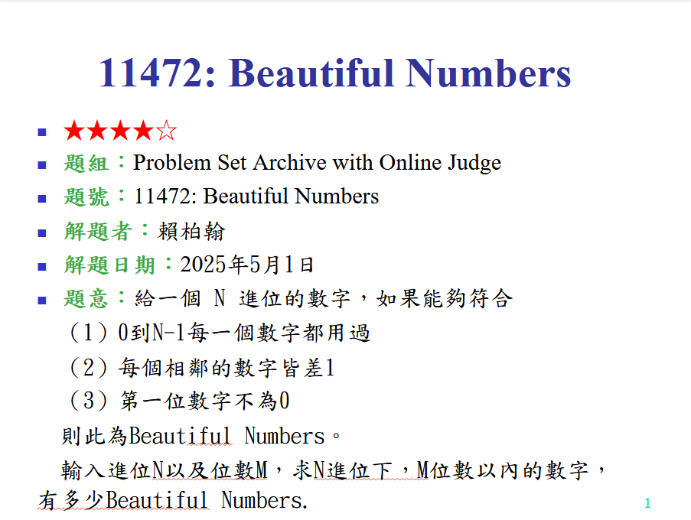
11472: Beautiful Numbers
★★★★☆
題組：Problem Set Archive with Online Judge
題號：11472: Beautiful Numbers
解題者：賴柏翰
解題日期：2025年5月1日
題意：給一個 N 進位的數字，如果能夠符合
（1）0到N-1每一個數字都用過
（2）每個相鄰的數字皆差1
（3）第一位數字不為0
則此為Beautiful Numbers。
輸入進位N以及位數M，求N進位下，M位數以內的數字，有多少Beautiful Numbers.

Slide 2
題意範例：N=2 M=4 ➔ 10 101 1010 輸出3 N=3 M=4 ➔ 210 1012 1210 2101 輸出4 N=3 M=3 ➔ 210 輸出1
解法： 用陣列 arr[bit_used][length][last_num]表示狀態 bit_used:使用的數字。如：使用了1、3、4，即是11010 length:數字長度 last_num:最後一位數字
建立陣列後，若想求N=2 M=4的Beautiful numbers，將 [00011][length][last_num]的結果全數相加，即是Beautiful numbers數量
形成Beautiful Number:一個數接著一個往後補數字，要相差1

Slide 3
解法： 開頭為1形成Beautiful Numbers(3進位)過程
1
12
10
121
123
101
1210 1212
1232 1234
1012 1010
12101 12121 12123
12321 12323 12343 12345
10121 10123 10101

Slide 4
解法範例：先初始化，將陣列中所有表示個位數的值設為1 arr[00010][1][1]=1 arr[00100][1][2]=1 arr[01000][1][3]=1 arr[10000][1][4]=1 以1為例1-12,1-10 程式動作為 arr[00110][2][2]+=arr[00010][1][1]; arr[00110][2][0]+=arr[00010][1][1]; DP function 為 if (last_num-1 >= 0) arr[bit_used | (1 << (last_num - 1))][length + 1][last_num - 1] += arr[bit_used][length][last_num]; if (last_num+1 < 10) arr[bit_used | (1 << (last_num + 1))][length + 1][last_num + 1] += arr[bit_used][length][last_num];

Slide 5
解法範例：接上數字前確認是合法的最後一位數是合法的(0<=num<=9) 填完陣列後，若想求N=2 M=4，將陣列 arr[00011][4][1] //length>=2 arr[00011][4][0] arr[00011][3][1] arr[00011][3][0] arr[00011][2][1] arr[00011][2][0] 相加，即是答案

Slide 6
討論：
(1) 直接暴力窮取每個數都用過的Beautiful Number會TLE
(2) 三維陣列不需要完全填完，bit_used非連續的1不需考慮，如:10101 100010

